Slide 1
《算法设计与分析基础》
Notes:
《算法设计与分析基础》（Python语言描述），李春葆等 清华大学出版社 2024

Slide 2
Objectives
 This course is designed to provide an introduction to the analysis and design of algorithms for graduate students.
 The course will cover the analysis of algorithm efficiency, brute force and exhaustive search, decrease-and-conquer, divide-and-conquer, transform-and-conquer, space and time trade-offs, dynamic programming, greedy technique, iterative improvement, limitations of algorithm power, and copying with the limitations of algorithm power. Besides, LLM is introducted.
穷举搜、减治法、分治法、变治法、空间和时间权衡、动态规划、贪婪技术、迭代改进、算法能力的极限以及超越算法能力的极限。
3

Slide 3
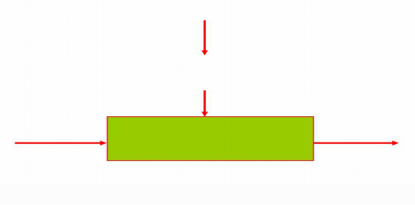
What is an algorithm?
 An algorithm is a sequence of unambiguous instructions
for solving a problem, i.e., for obtaining a required
output for any legitimate input in a finite amount of time.
算法是一系列明确的指令，用于解决问题，即在有限的时间内为任何合法输入获得所需的输出。
Problem
Algorithm
Input
“Computer”
Output
7

Slide 4
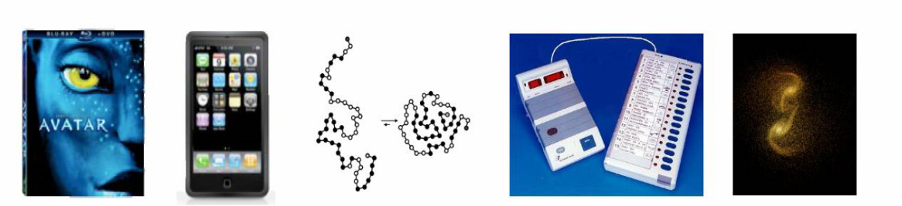
Why study algorithms?
Their impact is broad and far-reaching.
它们的影响是广泛而深远的。
Internet: Web search, packet routing, distributed file sharing, ...
Biology: Human genome project, protein folding, ...
Computers: Circuit layout, file system, compilers, ...
Computer graphics: Movies, video games, virtual reality, ...
Security: Cell phones, e-commerce, voting machines, ...
Multimedia: CD player, DVD, MP3, JPG, DivX, HDTV, ...
Transportation: Airline crew scheduling, map routing, ...
Physics: N-body simulation, particle collision simulation, ...
8

Slide 5
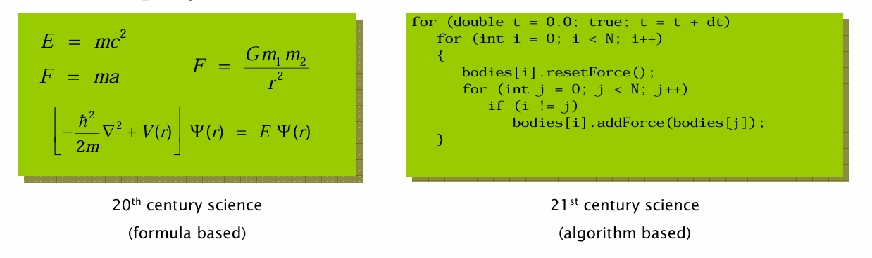
Why study algorithms?
They may unlock the secrets of life and of the universe.
Computational models are replacing mathematical models in scientific inquiry
.
E = mc²
for (double t = 0.0; true; t = t + dt)
^{Gm}1 ^{m}
for (int i = 0; i < N; i++)
{
F = ma
F =
r²
2
bodies[i].resetForce();
for (int j = 0; j < N; j++)
if (i != j)
⎡
h²
⎤
bodies[i].addForce(bodies[j]);
−
∇² + V(r) Ψ(r) = E Ψ(r)
⎢
⎥
}
⎣ 2m
⎦
20th century science
(formula based)
21st century science
(algorithm based)
“ Algorithms: a common language for nature, human, and computer. ” — A. Wigderson
9

Slide 6
Why study algorithms?
Theoretical importance
The core of computer science
Practical importance
A practitioner’s toolkit of known algorithms
Framework for designing and analyzing algorithms
for new problems

Slide 7
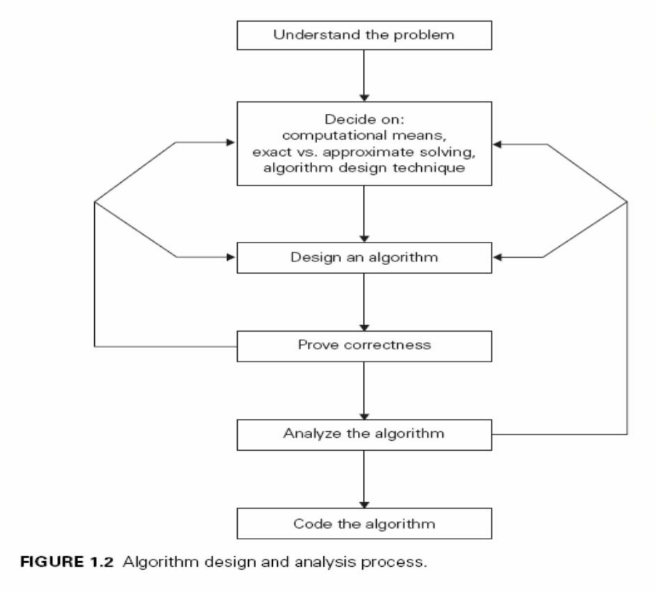

Slide 8
Fundamentals of algorithmic problem solving
We can consider algorithms to be procedural solutions to problems
Understanding the problem
An input to an algorithm specifies an instance of the
problem the algorithm solves.
Ascertaining the capabilities of the computational
device
Sequential algorithms
Parallel algorithms

Slide 9
Fundamentals of algorithmic problem solving
 Choosing between exact and approximate problem solving
 Exact algorithms
 Approximate algorithms
 Algorithm design techniques
 An algorithm design technique (or “strategy” or
“paradigm”) is a general approach to solving problems
algorithmically that is applicable to a variety of problems
from different areas of computing.
13

Slide 10
Fundamentals of algorithmic problem solving
 Proving an algorithm’s correctness
A common technique for proving correctness is to use
mathematical induction because an algorithm's iterations
provide a natural sequence of steps needed for such proofs.
The notion of correctness for approximation algorithms is
less straightforward than it is for exact algorithms. For an
approximation algorithm, we usually would like to be able
to show that the error produced by the algorithm does not
exceed a predefined limit.
14

Slide 11
Analyzing a algorithm
 How good is the algorithm?
 Time efficiency: computation time
 Space efficiency: memory usage
 Simplicity: easier to understand and program
 Generality: generality of the problem the algorithm solves and the set of inputs it accepts
15

Slide 12
Important problem types
 Sorting
 Searching
 String processing
Graph problems
 Combinatorial problems
 Geometric problems
 Numerical problems
17

Slide 13
第1章 算法入门—概论
1.1 算法的概念
提纲
CONTENTS
1.2 算法分析

Slide 14
1.1 算法的概念
1.1.1 什么是算法
算法（algorithm）是求解问题的一系列计算步骤，是一个由若干运算或指令组成的有限序列，用来将输入数据转换成输出结果。
算法
输入
输出

Slide 15
算法的5大特性
有穷性：在有限步之后结束。
确定性：每一条指令必须有确切的含义，不会产生二义性。
可行性：人们仅用笔和纸做有限次运算就能完成。
输入：有零个或多个输入。
输出：有一个或多个输出。

Slide 16
求解问题
算法（有穷性、确定性、可行性）
输入
输出

Slide 17
【例1-1】有下列两段描述：
描述1： 描述2：
def exam1(): def exam2():
n=2 y=0
while n%2==0:n=n+2 x=5/y
print(n) println(x)
违反有穷性
违反可行性

Slide 18
算法设计要求
正确性：对指定的每个输入实例都能输出正确的结果并停止。
可使用性：用户友好性。
可读性：算法逻辑清晰、简单和结构化。
健壮性：容错性。
高效率与低存储量：好的时空性能。

Slide 19
1.1.2 算法描述
Python语言描述算法
一般形式
采用Python实现算法。
Python中方法的参数分为引用类型和基本数据类型（非引用类型）。
在方法调用时基本数据类型参数只会执行实参到形参的单向值传递，执行方法中这类参数的改变不会回传给对应的实参。

Slide 20
Sum问题：求s=1+2+…+n。
1=1
1+2=3
1+2+3=6
1+2+3+4=10
…

Slide 21
1 def Sum2(n,sl):
2 if n<=0:return False #参数错误时返回假
3 sl[0]=0
4 for i in range(1,n+1):sl[0]+=i
5 return True #参数正确时计算出结果并返回真
1 n,b=10,[0]
2 ret=Sum2(n,b)
3 print("ret:%s,b:%d"%(ret,b[0]))
输出结果“ret:True，b:55”
OK!

Slide 22
对于一些简单的算法：只有一个输出并且通过约束输入总能够得到正确结果时，可以直接用方法返回值表示输出，这样会简化算法设计！
1 def Sum3(n):
2 s=0
3 for i in range(1,n+1):s+=i
4 return s
1 n=10
2 print("b:%d"%(Sum3(n)))
输出结果“b:55”
OK!

Slide 23
1.1.3 算法和数据结构
程序 = 数据结构 + 算法
数据结构是算法设计的基础。
算法的操作对象是数据结构。
在设计算法时通常要构建适合这种算法的数据结构。

Slide 24
1.1.4 算法设计的基本步骤
分析求解问题
建立数学模型
选择数据结构和
算法设计策略
描述算法
证明算法正确性
算法分析

Slide 25
1.2 算法分析
1.2.1 算法时间复杂度分析
1. 什么是算法时间复杂度分析
事前分析估算法：认为算法的“运行工作量”的大小只依赖于问题规模n，或者说它是问题规模的函数。
算法执行时间是算法中所有语句的执行时间之和，显然与算法中所有语句的执行次数成正比，可以简单地用算法中基本操作的执行次数来度量。
算法中的基本操作是指最深层循环内的原操作，它对算法执行时间的贡献最大，是算法中最重要的操作。
算法中所有基本操作的执行次数为f(n)。

Slide 26

算法时间复杂度分析是一种渐进分析，是指当问题规模n很大并趋于无穷大时对算法的时间性能分析，可表示为
同时忽略低阶项和最高阶系数。

Slide 27

算法分析
分析问题规模n，找出其中的基本语句，求出其运算次数f(n)
用大O、大Ω或大Θ表示
算法

Slide 28
上界定义： f(n)=O(g(n))（读作“f(n)是g(n)的大O”），其含义是存在正常量c和n₀，使得n≥n₀有0≤f(n)≤cg(n)。
也就是说f(n)的阶不高于g(n)的阶，称g(n)为f(n)的上界。
cg(n)
f(n)
f(n)=O(g(n))
n₀
n

Slide 29

可以利用极限来证明：
如果 =c并且c≠∞，则有f(n)=O(g(n))。

Slide 30


=c≠∞，则有f(n)=O(g(n))。
例如
3n+2=O(n)，因为 成立。
10n²+4n+2=O(n⁴)，因为 成立。
一般地，如果f(n)=a_{m}n^{m}+a_{m-1}n^{m-1}+…+a₁n+a₀（a_{m}>0），有f(n)=O(n^{m})。

Slide 31
对于f(n)=2^{n}，g(n)=n! ，确定f(n)=O(g(n))或f(n)=Ω(g(n))或f(n)=Θ(g(n))，并简要说明理由。
示例
解：
f(n)=O(g(n))，因为f(n)的阶低于g(n)的阶。
或者

Slide 32
下界定义： f(n)=Ω(g(n))（读作“f(n)是g(n)的大Ω”），其含义是存在正常量c和n₀，使得n≥n₀时f(n)≥cg(n)。
也就是说f(n)的阶不低于g(n)的阶，称g(n)为f(n)的下界。
f(n)
cg(n)
f(n)=Ω(g(n))
n₀
n

Slide 33
可以利用极限来证明：
如果 =c并且c≠0，则有f(n)= Ω(g(n))。

Slide 34


=c≠0，则有f(n)=Ω(g(n))。
例如
3n+2=Ω(n)，因为 成立。
10n²+4n+2=Ω(n)，因为 成立。
一般地，如果f(n)=a_{m}n^{m}+a_{m-1}n^{m-1}+…+a₁n+a₀（a_{m}>0），有f(n)=Ω(n^{m})。

Slide 35

对于f(n)=3^{n}，g(n)=2^{n}，确定f(n)=O(g(n))或f(n)=Ω(g(n))或f(n)=Θ(g(n))，并简要说明理由。
示例
解：
f(n)=Ω(g(n))，因为f(n)的阶高于g(n)的阶。
或者
≠0。

Slide 36
确界定义： f(n)=Θ(g(n))（读作“f(n)是g(n)的大Θ”），其含义是存在正常量c₁、c₂和n₀，使得n≥n₀时有c₁g(n)≤f(n)≤c₂g(n)。
也就是说g(n)与f(n)的同阶，也称g(n)为f(n)的确界。
c₂g(n)
f(n)
c₁g(n)
f(n)=Θ(g(n))
n₀
n

Slide 37
可以利用极限来证明：
如果 =c并且0<c<∞ ，则有f(n)=Θ(g(n))。

Slide 38

，0<c<∞，则有f(n)=Θ(g(n))。
例如
3n+2=Θ(n)。
10n²+4n+2=Θ(n²)。
一般地，如果f(n)=a_{m}n^{m}+a_{m-1}n^{m-1}+…+a₁n+a₀（a_{m}>0），有f(n)=Θ(n^{m})。

Slide 39

示例
证明2^{n+1}=Θ(2^{n})关系成立。
证明：
c=2，c≠0并且c≠∞
2^{n+1}=Θ(2^{n})

Slide 40
说明
大Θ符号比大O符号和大Ω符号都要精确，f(n)=Θ(g(n))隐含着f(n)=O(g(n))和f(n)=Ω(g(n))。
目前国内大部分教科书中习惯使用大O符号（实际上指最接近的那个上界），本书主要也采用这种表示形式。

Slide 41
4. 算法的最好、最坏和平均情况分析
定义4 设一个算法的输入规模为n，D_{n}是所有输入的集合，任一输入I∈D_{n}，P(I)是I出现的概率，有∑P(I)=1，T(I)是算法在输入I下所执行的基本操作次数，则该算法的平均执行时间为
A(n)=∑_{I∈Dn}P(I)*T(I)
对应的时间复杂度称为平均时间复杂度。
平均时间复杂度反映算法的总体时间性能。

Slide 42
算法的最好情况为G(n)=min _{I∈Dn}T(I) ，是指算法在所有输入I下所执行基本操作的最少执行次数。对应的时间复杂度称为最好时间复杂度，最好时间复杂度反映算法的最佳性能，即为算法的时间下界。
算法的最坏情况为W(n)=max _{I∈Dn}T(I) ，是指算法在所有输入I下所执行基本操作的最大执行次数。对应的时间复杂度称为最怀时间复杂度，最怀时间复杂度为算法的时间上界。

Slide 43
【例1-4】设计一个尽可能高效的算法，在长度为n的一维整型数组a[0..n-1]中查找值最大的元素maxe和值最小的元素mine。并分析算法的最好、最坏和平均时间复杂度。
解
1 def MaxMin(a,n):
2 maxe,mine=a[0],a[0]
3 for i in range(1,n):
4 if a[i]>maxe:maxe=a[i]
5 elif a[i]<mine:mine=a[i];
6 print("maxe=%d,mine=%d"%(maxe,mine))

Slide 44
1 def MaxMin(a,n):
2 maxe,mine=a[0],a[0]
3 for i in range(1,n):
4 if a[i]>maxe:maxe=a[i]
5 elif a[i]<mine:mine=a[i];
6 print("maxe=%d,mine=%d"%(maxe,mine))
该算法的基本语句是元素比较。最好的情况是a中元素递增排列，元素比较次数为n-1，即G(n)=n-1=O(n)。

Slide 45
1 def MaxMin(a,n):
2 maxe,mine=a[0],a[0]
3 for i in range(1,n):
4 if a[i]>maxe:maxe=a[i]
5 elif a[i]<mine:mine=a[i];
6 print("maxe=%d,mine=%d"%(maxe,mine))
最坏的情况是a中元素递减排列，元素比较次数为2(n-1)，即W(n)=2(n-1)=O(n)。

Slide 46
1 def MaxMin(a,n):
2 maxe,mine=a[0],a[0]
3 for i in range(1,n):
4 if a[i]>maxe:maxe=a[i]
5 elif a[i]<mine:mine=a[i];
6 print("maxe=%d,mine=%d"%(maxe,mine))
平均情况：a中有一半的元素比maxe大，a[i]>maxe比较执行n-1次，a[i]<mine比较执行(n-1)/2次，因此平均元素比较次数为3(n-1)/2，即A(n)=3(n-1)/2=O(n)。

Slide 47
【例1-5】采用顺序查找方法，在长度为n的一维整数数组a[0..n-1]中查找值为x的元素，即从数组的第一个元素开始，逐个与被查值x进行比较。找到后返回True，否则返回False，对应的算法如下：
1 def Find(a,n,x):
2 i=0
3 while i<n:
4 if a[i]==x:break
5 i+=1
6 if i<n:return True
7 else:return False

Slide 48
1 def Find(a,n,x):
2 i=0
3 while i<n:
4 if a[i]==x:break
5 i+=1
6 if i<n:return True
7 else:return False
回答以下问题：
（1）分析该算法在等概率情况下成功查找到值为x的元素的最好、最坏和平均时间复杂度。
（2）假设被查值x在数组a中的概率是p，不在数组a中的概率是1-p，求算法的平均时间复杂度。

Slide 49
解
1 def Find(a,n,x):
2 i=0
3 while i<n:
4 if a[i]==x:break
5 i+=1
6 if i<n:return True
7 else:return False
（1）仅考虑查找成功的情况。
算法的while循环中if语句是基本操作（用于元素比较）。a数组中有n个元素，当第一个元素a[0]等于x，此时基本操作仅执行一次，此时呈现最好的情况，即G(n)=1=O(1)。
当a中最后一个元素a[n-1]等于x，此时基本操作执行n次，此时呈现最坏的情况，即W(n)=n=O(n)。

Slide 50
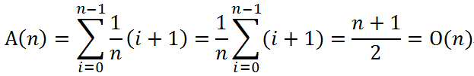
1 def Find(a,n,x):
2 i=0
3 while i<n:
4 if a[i]==x:break
5 i+=1
6 if i<n:return True
7 else:return False
对于成功查找的平均情况，假设查找到每个元素的概率相同，则P(a[i])=1/n（0≤i≤n-1），而成功找到a[i]元素时基本操作正好执行i+1次。
所以：

Slide 51
（2）这里是既考虑成功查找又考虑不成功查找的情况。
对于成功查找，被查值x在数组a中的概率为p时，算法执行有n种成功情况，在等概率情况下元素a[i]被查找到的概率P(a[i])=p/n，成功找到a[i]元素时基本操作执行i+1次。
对于不成功查找，其概率为1-p，所有不成功查找基本操作都只执行n次，不妨看成一种情况。

Slide 52
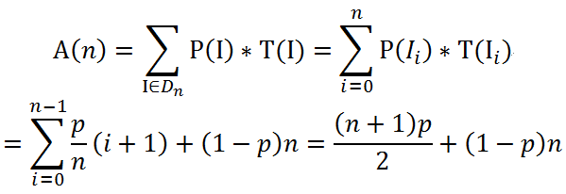
如果已知查找的x有一半的机会在数组中，此时p=1/2，则
A(n)=[(n+1)/4]+n/2≈3n/4。

Slide 53
4. 平摊分析
考虑这样一种算法，在算法中有一种操作反复执行时有这样的特性，其运行时间始终变动，如果这一操作在大多数时候运行很快，只是偶尔要花费大量时间，对这样的算法可以采用平摊分析。
在平摊分析中，执行一系列数据结构操作所需要的时间是通过对执行的所有操作求平均而得出的。
平摊分析可用来证明在一系列操作中，即使单一的操作具有较大的代价，通过对所有操作求平均后，平均代价还是很小的。
平摊分析与平均情况分析的不同之处在于它不牵涉到概率。这种分析保证了在最坏情况下每个操作具有平均性能。

Slide 54
【例1-6】假设有一个可以存放若干个整数的整数表，其类为IntList，data域是存放整数元素的列表，capacity域表示data的容量（data列表中能够存放的最多元素个数，初始容量为常数m），length域表示长度（data列表中存放的实际元素个数）。
整数表提供有这些运算，构造方法用于初始化，即设置初始容量、分配初始空间和将长度置为0。
1 class IntList: #整数表类
2 m=2 #初始容量
3 def __init__(self): #构造方法
4 self.capacity=self.m #容量
5 self.data=[0]*self.m
6 self.length=0 #长度

Slide 55
方法Expand()用于扩大容量，当长度达到容量时置新容量为两倍长度。
7 def Expand(self): #按长度两倍扩大容量
8 self.capacity=2*self.length #设置新容量
9 newdata=[0]*self.capacity
10 for i in range(0,self.length): #复制全部元素
11 newdata[i]=self.data[i]
12 self.data=newdata

Slide 56
Add(e)用于在表尾插入元素e。
13 def Add(self,e): #添加e
14 if self.length==self.capacity:
15 self.Expand()
16 self.data[self.length]=e
17 self.length+=1
要求分析调用Add(e)算法的时间复杂度。

Slide 57

解
13 def Add(self,e): #添加e
14 if self.length==self.capacity:
15 self.Expand()
16 self.data[self.length]=e
17 self.length+=1
Expand()算法中for循环执行n次（n为复制的元素个数），所以其时间复杂度为O(n)。
Add(e)算法中可能会调用Expand()（调用一次称为一次扩容），那么其时间复杂度是不是也为O(n)呢？
插入n个元素调用一次Expand()，调用Expand()的时间为O(n)，其他n-1次插入的时间为O(1)，平摊结果是

Slide 58
1.2.2 算法空间复杂度分析
一个算法的存储量包括形参所占空间和临时变量所占空间。在对算法进行存储空间分析时，只考察临时变量所占空间。
空间复杂度是对一个算法在运行过程中临时占用的存储空间大小的量度，一般也作为问题规模n的函数，以数量级形式给出，记作S(n)=O(g(n))、Ω(g(n))或Θ(g(n))，其中渐进符号的含义与时间复杂度中的含义相同。

Slide 59
算法的临时空间
def maxe(a，n):
maxi=0
for i in range(1,n):
if a[i]>a[maxi]: maxi=i
return a[maxi]
方法体内分配的变量空间为临时空间，不计形参占用的空间，这里的仅计i、maxi变量的空间，其空间复杂度为O(1)。

